Slide 1

캡스톤 설계 “꿀석”최종발표
컴퓨터공학과
201402629 이지현
201402776 임수진
201400230 권지민

Slide 2
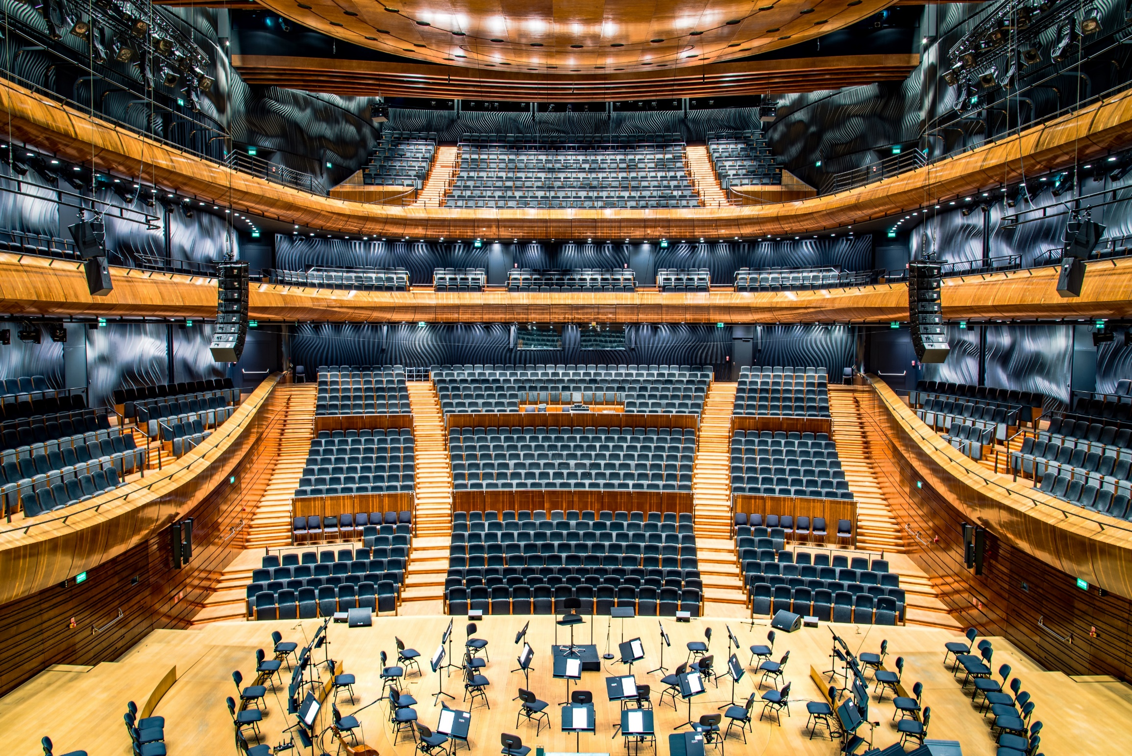
“꿀석” 최종보고서
중간과제 0000

Slide 3



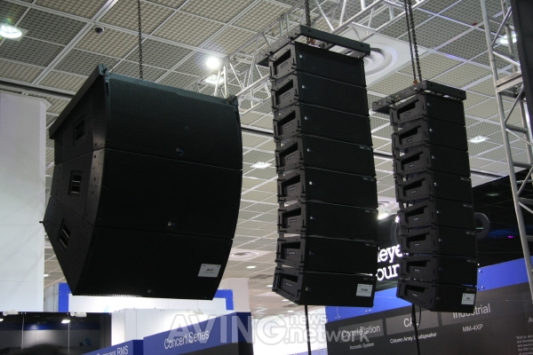
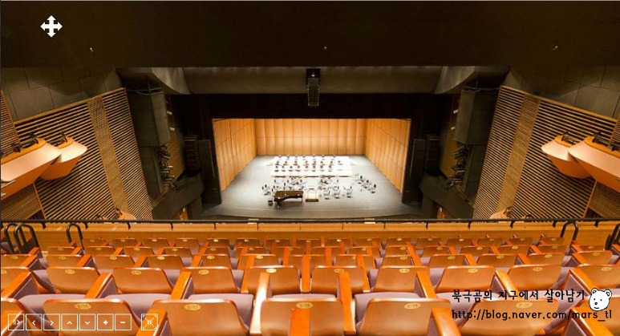
“꿀석” 최종보고서
사이드 자리, 시야 방해, 가늠할 수 없는 무대와의 거리, 음향 문제 …

Slide 4


“꿀석” 최종보고서
3D 시뮬레이션을 이용한 공연장 좌석 정보 확인 어플리케이션“꿀석”

Slide 5






“꿀석” 최종보고서
티켓 예매
3D View
3D Sound
공연 일정
공연후기
3D 시뮬레이션을 이용한 공연장 좌석 정보 확인 어플리케이션“꿀석”

Slide 6

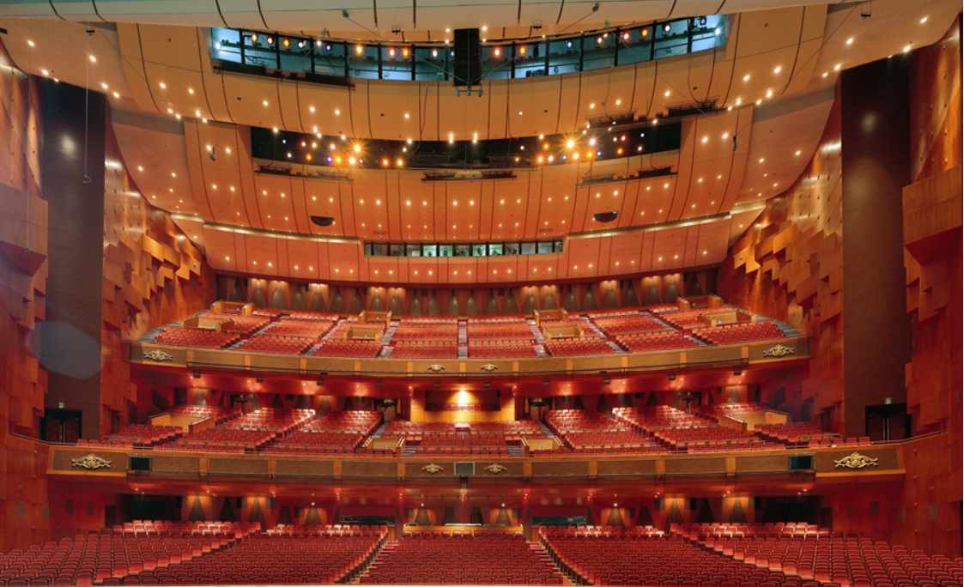
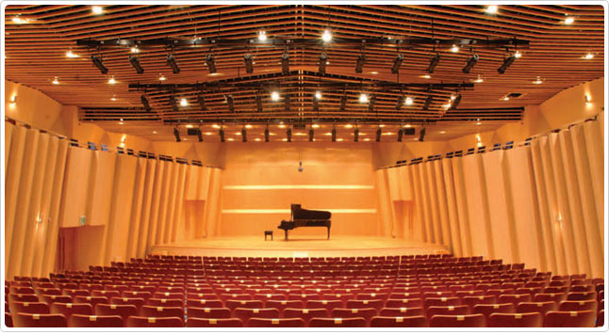
“꿀석” 최종보고서
세종대극장은 1, 2, 3층에 걸친 3,022개의 객석을 갖추고 있다.
뮤지컬, 내한공연, 오케스트라 등 다양한 공연을 활발히 진행 중

Slide 7




“꿀석” 최종보고서
시스템 구성도
▶ 3D 공연장 모델링
세종문화회관 대극장
충무아트센터
예술의 전당
(… 추후 추가 예정)
DB
▶ 로그인 회원정보 관리
▶ 공연 및 좌석 정보 확인
▶ 3D 공연장 시뮬레이션
Notes:
스케치업으로 세종문화회관 대극장, 충무아트센터, 예술의 전당 등 여러 공연장을 3d모델링한 후 유니티에서 이 모델링한 공연장을 이용해서 시뮬레이션을 구현합니다.
이를 안드로이드에서 그레들로 추가한 후 좌석정보확인을 할 수 있고 공연정보도 또한 확인하기 위해서 웹크롤링을 통해서 불러옵니다.
데이터베이스에서는 앱을 이용하는 회원들을 관리하고 좌석을 예매하면 예매한 좌석정보도 또한 추가해서 후기를 공유할 때 사용합니다.

Slide 8
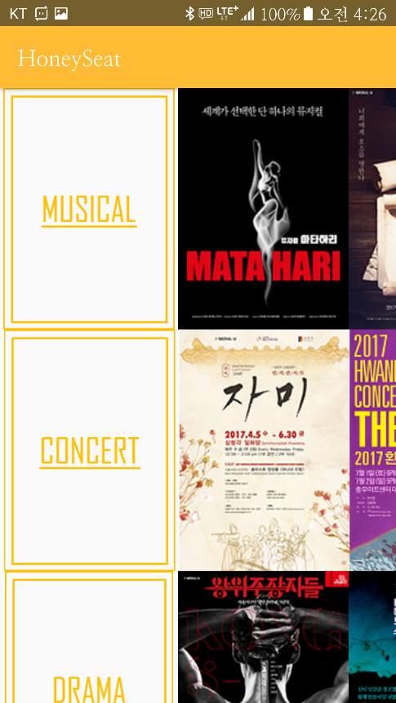
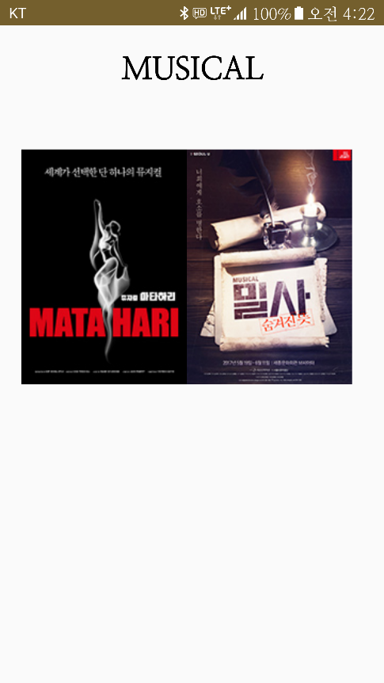
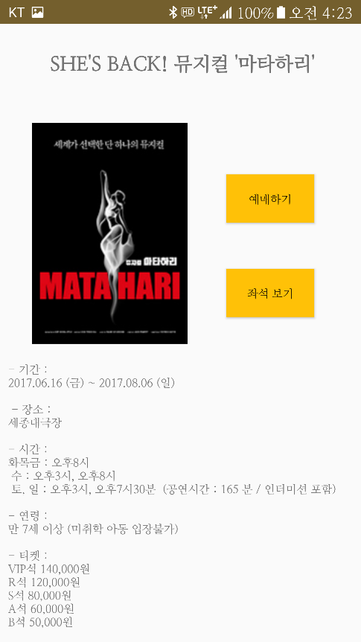
“꿀석” 최종보고서
시연 시나리오
메인 화면
예매 사이트로 이동
좌석 페이지로 이동
▶ 공연장별, 장르별 리스트
- 장르별 : 모든 공연장의 공연 포함
현재 상영작만 조회
검색 기능 추가 예정
▶ 세부 리스트
- 공연장별 리스트 추가 예정
- 최신순, 인기순 옵션 추가 예정
▶ 공연 정보 / 좌석 정보 확인

Slide 9
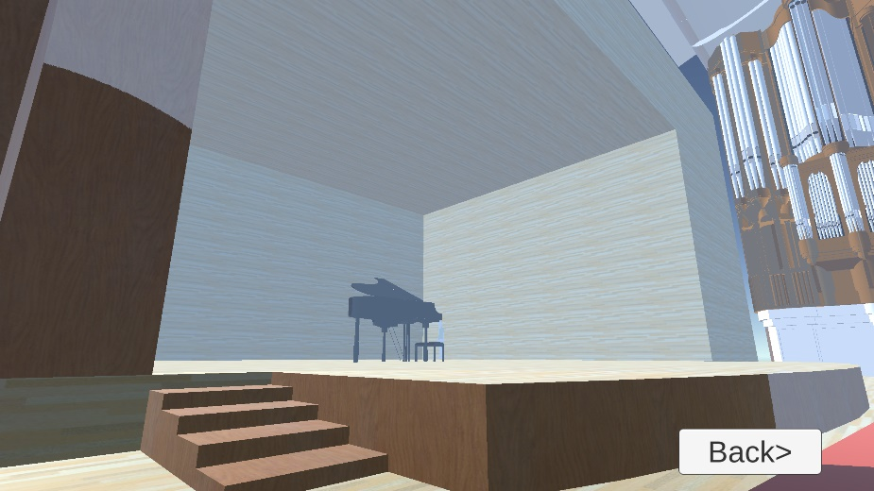
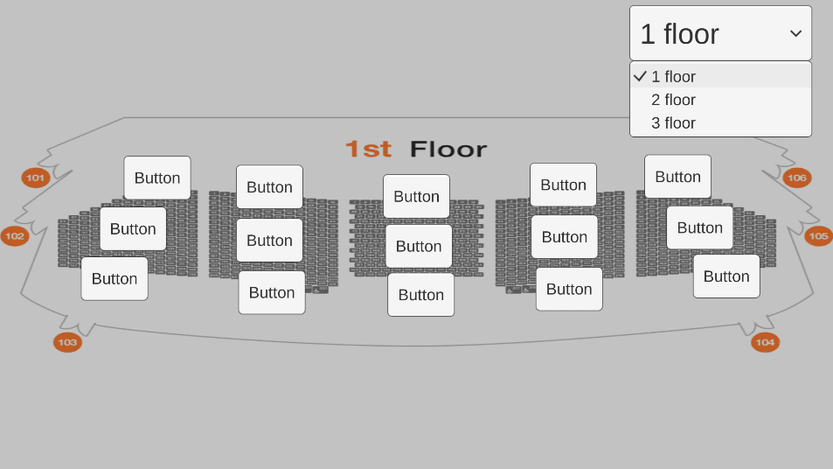
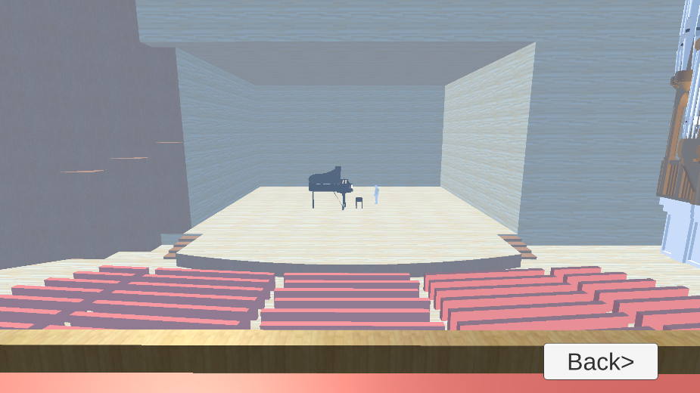
“꿀석” 최종보고서
좌석 선택
▶ 1, 2, 3층 및 각 구역에서의 좌석 선택 가능
▶ 해당 좌석에서 바라본 무대 시각선

Slide 10
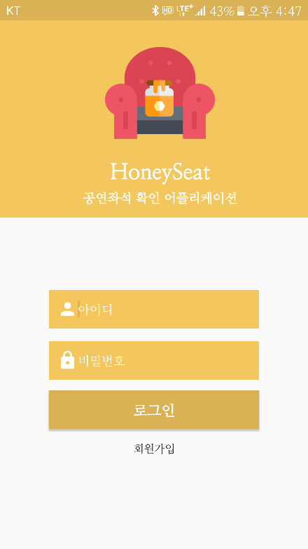
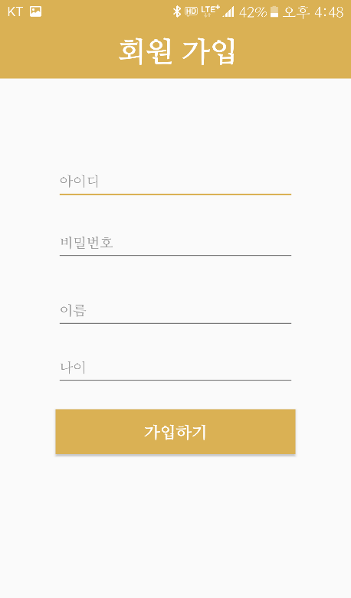
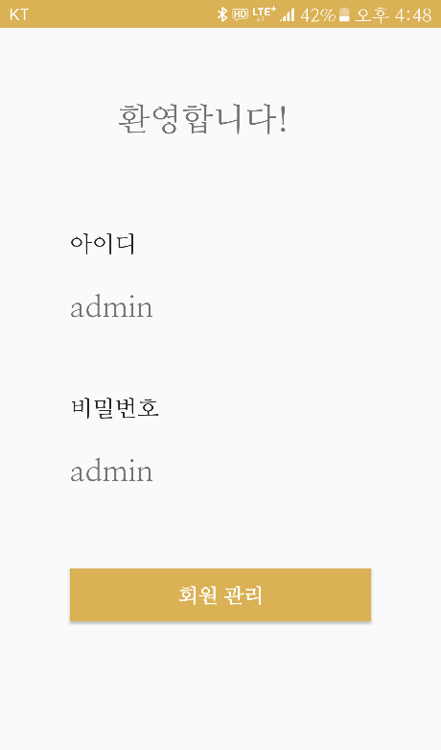
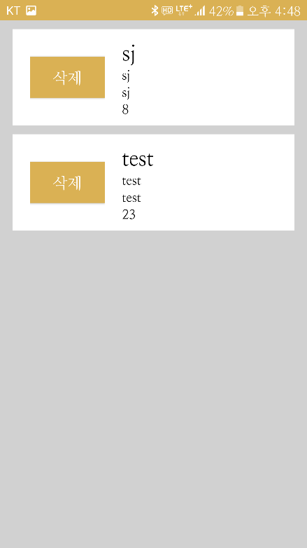
“꿀석” 최종보고서
로그인 화면
관리자 화면
회원 가입 클릭
회원 관리 클릭
▶ 기존 회원 로그인 및 신규 회원 가입
- 이후 공연 및 좌석 후기 등록을 위해 필요
▶ 관리자 모드에서의 회원 확인 및 삭제

Slide 11
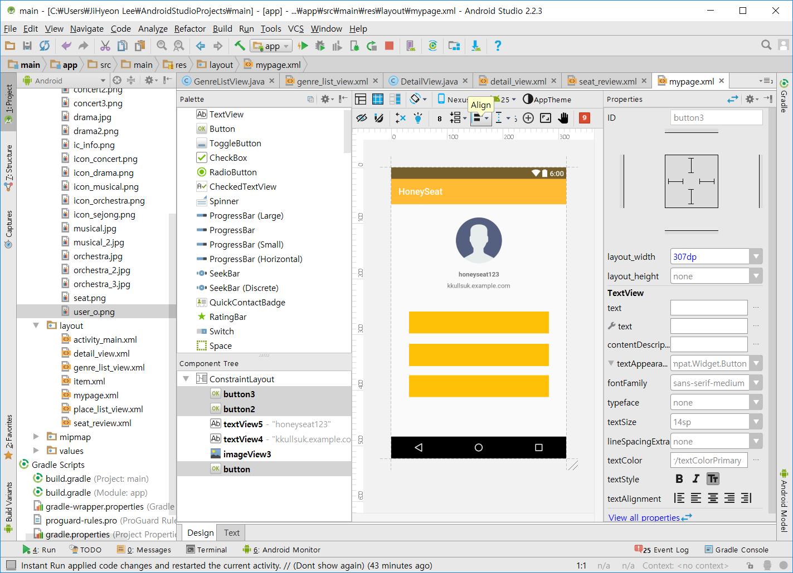
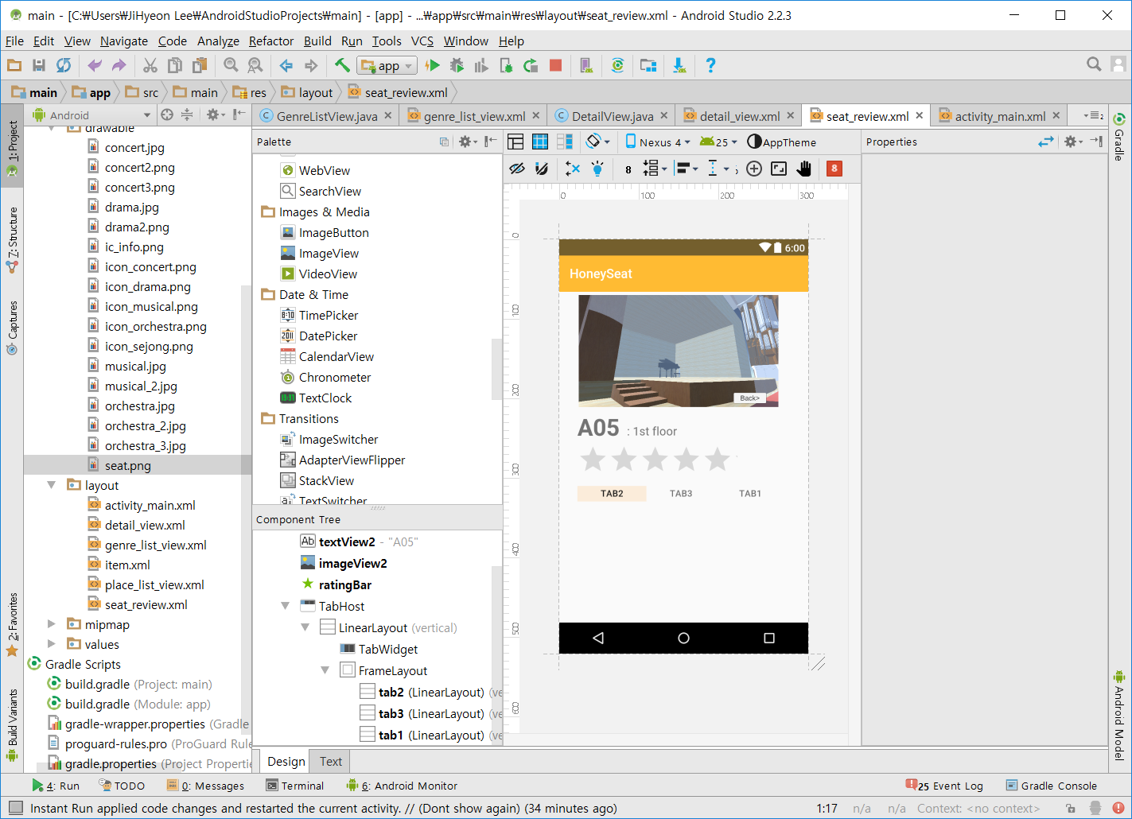
“꿀석” 최종보고서
마이 페이지
좌석 후기
회원 정보 수정
관람한 공연 확인하기
이용한 좌석 확인하기
▶ 이용 좌석 및 관람 공연 조회
- 리스트 화면 구현 예정
▶ 이용했던 좌석 후기를 남기고
다른 좌석의 후기와 별점을 열람할 수 있음

Slide 12
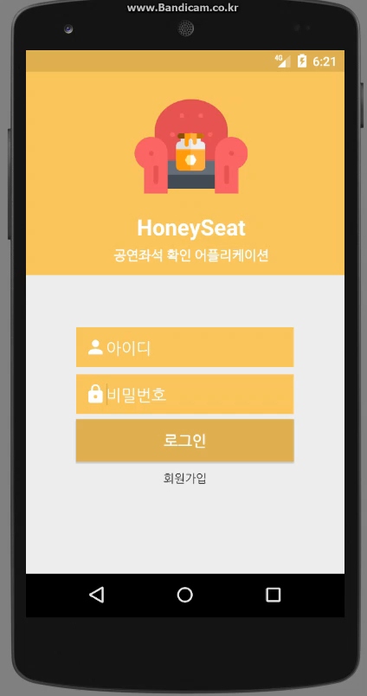
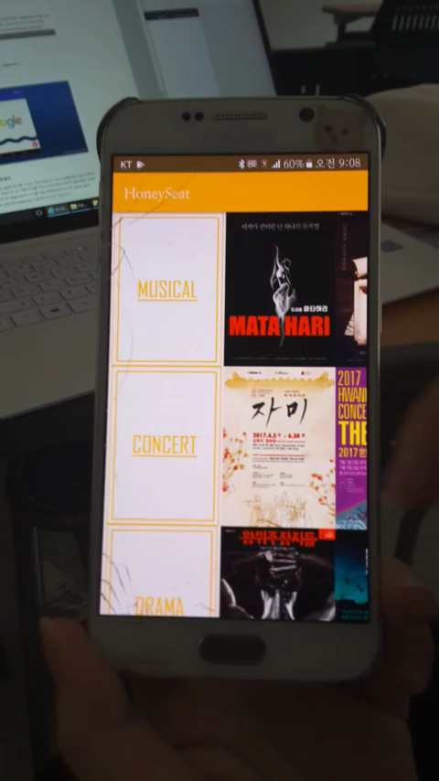
“꿀석” 최종보고서
시연 동영상

Slide 13
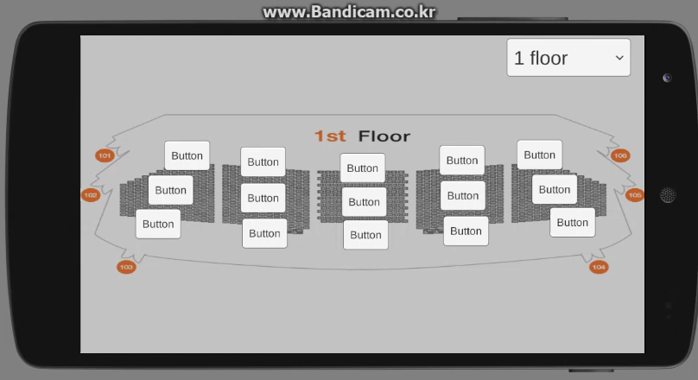
“꿀석” 최종보고서
시연 동영상

Slide 14
“꿀석” 최종보고서
변경 및 진행 상황
향후 계획
▶ 웹에서 구성해야 할 기능들이 너무 다양해서 좀 더 간소화된 앱으로 변경함
▶ 세종문화회관 포함 공연장 3개 모델링 완료
(공연장 및 카테고리 넓혀 나갈 계획임)
▶ 기본적으로 구현한 시스템 연결 작업 진행 중
▶ 시연 시나리오 대로 계획한 모든 기능 구현
▶ 공연장 상대적인 위치에 따른 음향 설정
▶ 사용자가 들을 수 있는 실제 음향과 비교해서
시뮬레이션 음향 수치 조절 가능하도록 설정
▶ 웹 크롤링을 활용, 공연장 및 공연 정보 조회
▶ 검색 기능, 리스트 조회 화면에 최신/인기순
정렬 옵션 추가

Slide 15
“꿀석” 최종보고서
개발일정
항목 | 세부내용 | 2월 | 3월 | 4월 | 5월 | 6월
요구사항 분석 | 요구분석 & 기획
관련 분야 연구 | 주요 기술 연구
 | 관련 시스템 분석
설계 | 시스템 설계
구현 | 코딩 및 모듈 테스트
테스트&디버깅 | 시스템 테스트
역할분담
이름 | 역할
권지민 | Unity 3D simulation Android app 개발
임수진 | Android app 개발 Server 구축
이지현 | Android app 개발 3D MAX Modeling, App design

Slide 16
Q&A Thank you : )

